Slide 1
Perancangan Status Mutu Air Sistem Website Informasi Dinas Lingkungan Kota Cimahi
Dosen Pembimbing : Dewi Rosmala., S.Si.,M.IT.
Nama : Erick Gunawan
Nrp : 152018071

Slide 2
Latar Belakang
Pencemaran Air adalah masuk atau dimasukannya makhluk hidup,zat,energy,dan/atau komponen lain ke dalam Air oleh kegiatan manusia yang tidak memenuhi Baku Mutu Air Limbah.Mutu Air adalah keadaan air yang diukur dan diuji berdasarkan parameter tertentu berdasarkan ketentuan peraturan perundang-undangan
Lingkungan Hidup kota cimahi merupakan pelaksana pemerintah daerah yang bertugas membuat kebijakan dibidang lingkungan hidup seperti mengawasi pencemaran sungai dan mengambil sampel tiap tahunnya untuk mengetahui pencemaran pada sungai.

Slide 3
Latar Belakang
Berdasarkan dengan tugasnya dinas lingkungan kota cimahi yaitu mengawasi dan mengambil data pencemaran sungai,dibuuthkan sistem yang menampung informasi mengenai status mutu air di setiap sungai yang ada di cimahi.
Dengan bertujuan memudahkan peneliti di lapangan untuk menyimpan data status mutu air dan diolah pada sistem informasi.

Slide 4
Mindmapping
pembuatan Mindmap pada website ini adalah untuk mempermudah developer untuk mengetahui fitur apa saja yang harus dibuat pada suatu aplikasi,berikut ini merupakan Mindmap aplikasi DLH kota Cimahi.

Slide 5
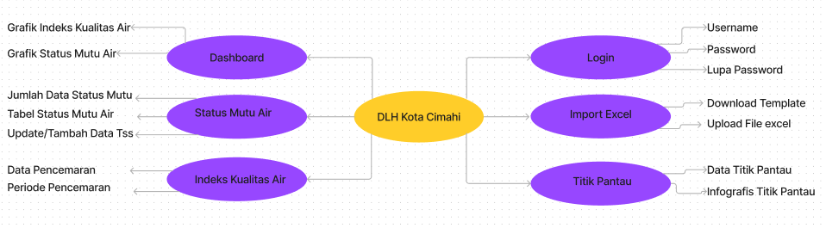
Pendekatan Menggunakan Mindmap

Slide 6
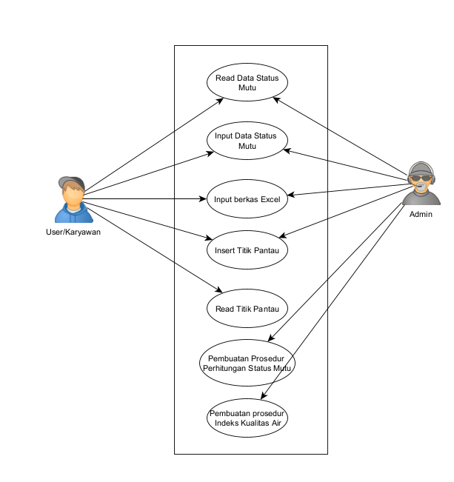
Use Case Diagram
Diagram use case adalah yang menggambarkan hubungan interaksi antara system atau aktor (dalam kasus ini pengguna) dengan sistem yang dibuat, Diagram use case yang berlaku pada sistem di website DLH kota Cimahi. Seluruh fungsionalitas yang terdapat pada aplikasi dan hubungan dengan pengguna akan dinyatakan pada diagram use case pada gambar

Slide 7
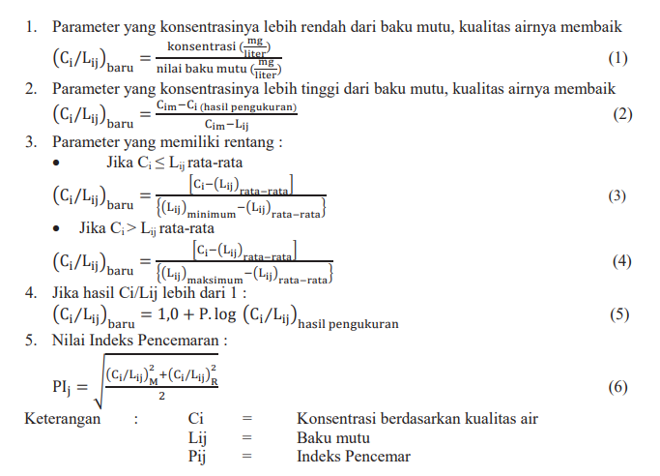
Pengaplikasian Menghitung Status Mutu Air
Sumber:Hisky Robinson Sampe, I. J. (2018). Kajian Perhitungan Beban Pencemaran Sungai Cisangkuy . Jurnal Rekayasa Hijau , 12.

Slide 8
Pengimplementasian Formula Perhitungan Pencemaran Air
Terdapat 7 parameter perhitungan nilai pencemaran pada sample sungai yang pertama terdapat parameter TSS,DO,BOD,COD,Fosfat,Fecal Coli,dan Total Coliform
Tujuan pembuatan Flowchart pada perhitungan status mutu air adalah dengan mempermudah developer mengimplementasikan di sistem

Slide 9
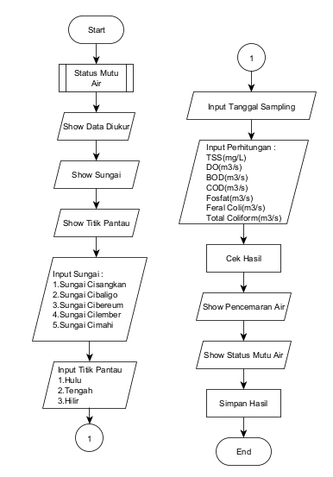
Pengimplementasian Formula Perhitungan Flowchart

Slide 10
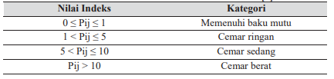
Tabel Penentuan Status Mutu Air
halaman indeks kualitas air terdapat penyajian rekapan data.Rekapan data yang dilihat adalah bagaimana tiap sungai mempunyai nilai pencemaran tinggi,sedang,dan rendah.Halaman indeks kualitas air juga merekapkan data tiap tahunnya dengan mengambil data pada status mutu air.Setelah direkap data dengan periode terdapat nilai indeks kualitas air.Nilai indeks kualitas air adalah nilai rekapan satu periode pada penelitian nilai pencemaran sungai
Sumber:Hisky Robinson Sampe, I. J. (2018). Kajian Perhitungan Beban Pencemaran Sungai Cisangkuy . Jurnal Rekayasa Hijau , 12.

Slide 11
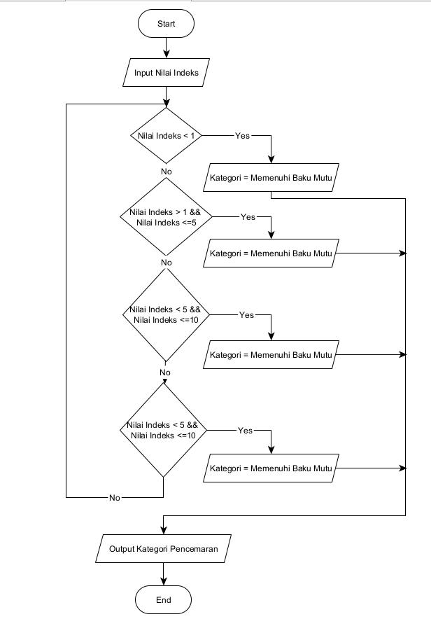

Slide 12
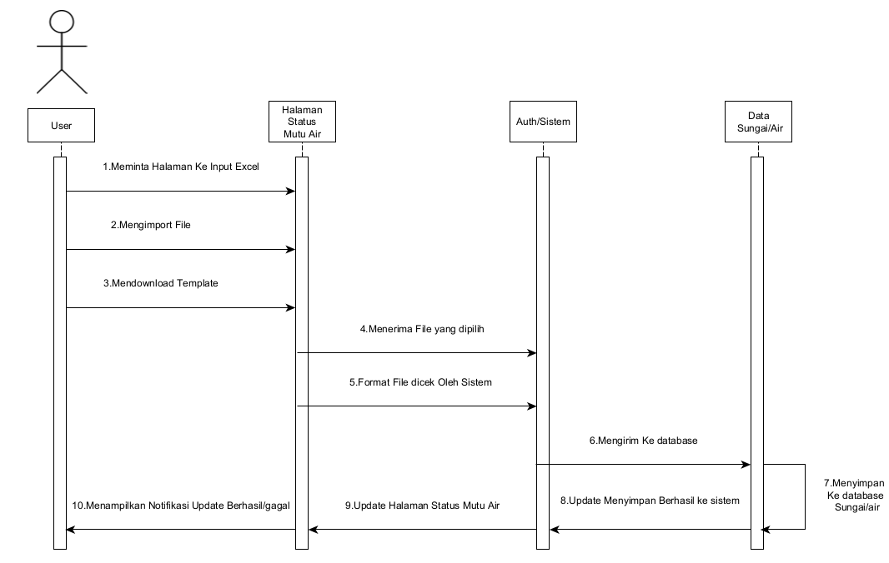
Sequence Diagram Status Mutu Air (Import Excel)

Slide 13
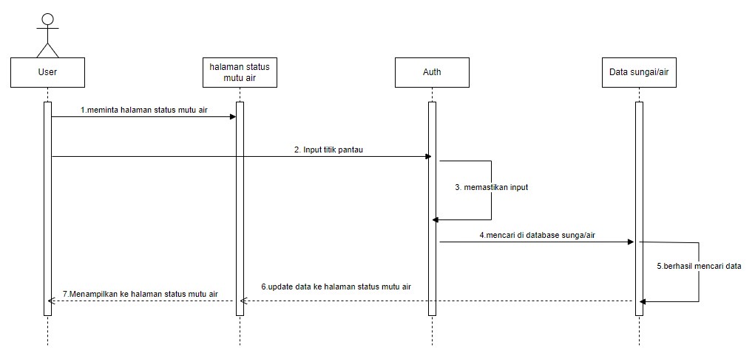
Sequence Diagram Input Data Status Mutu Air

Slide 14
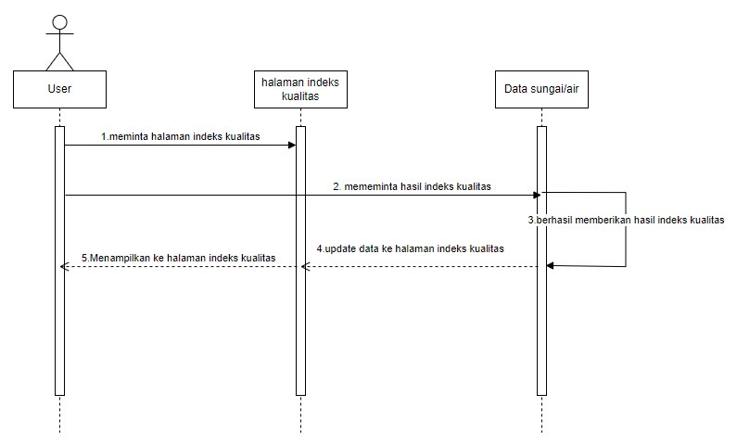
Sequence Diagram Indeks Kualitas AIr

Slide 15
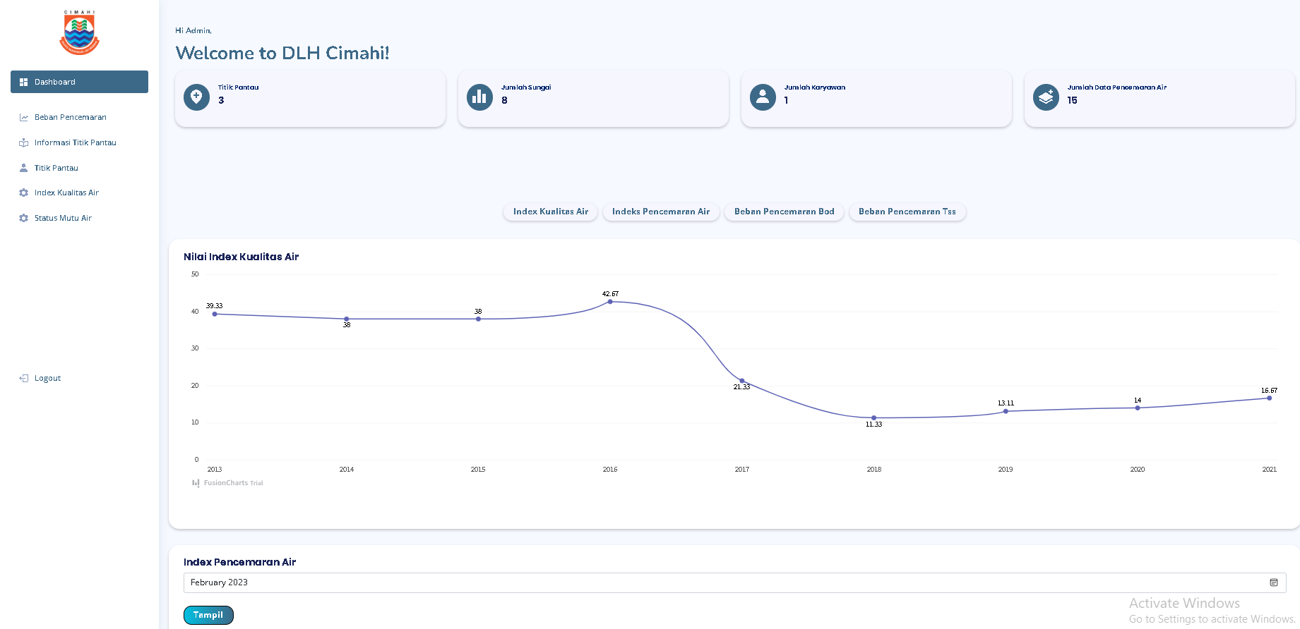
Halaman Beranda

Slide 16
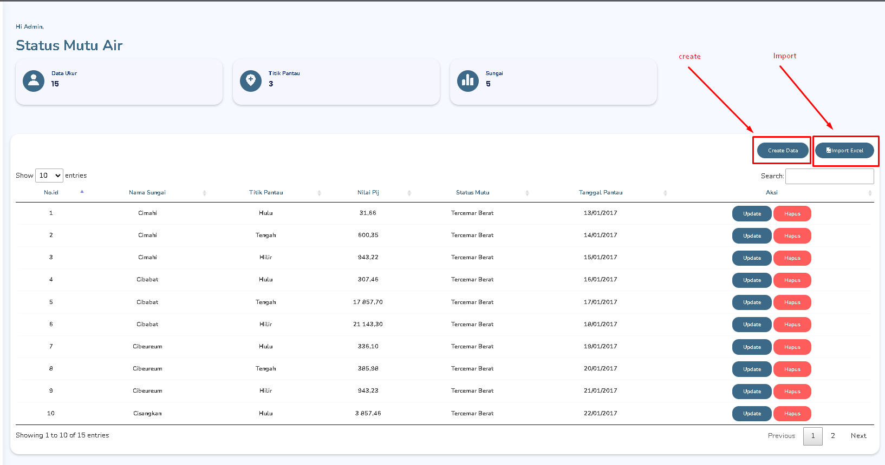
Halaman Status Mutu Air

Slide 17
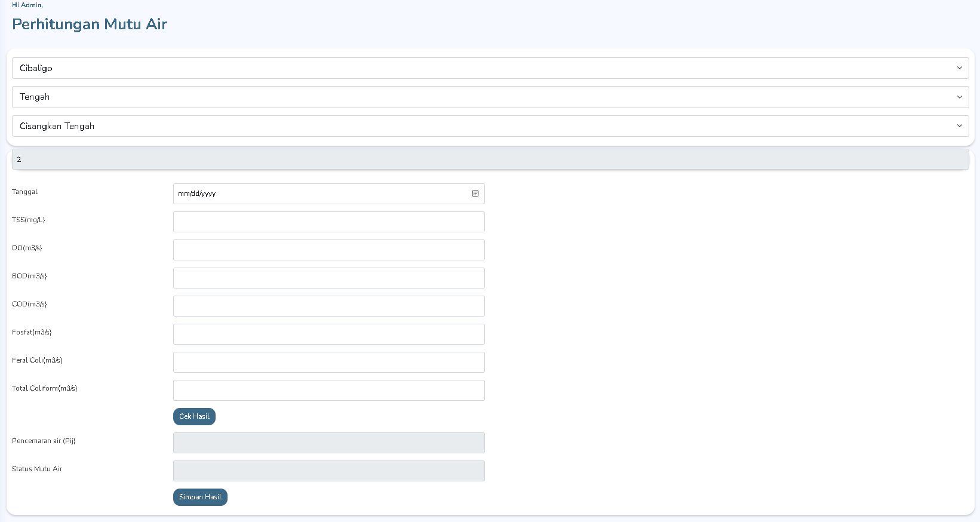
Halaman Perhitungan Status Mutu Air

Slide 18
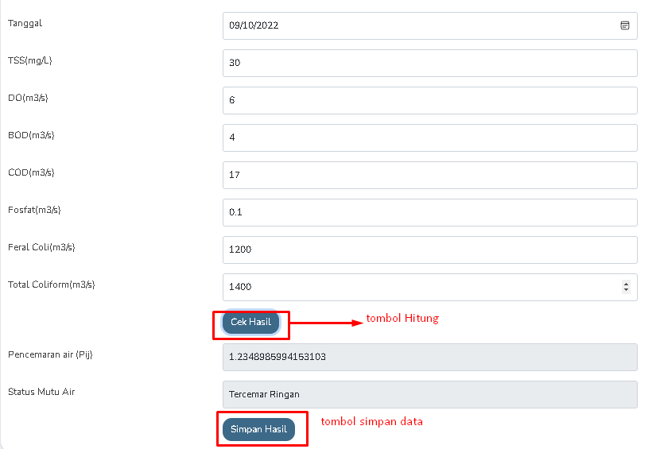
Bagian Kalkulator Perhitungan dan Penentuan Pencemaran

Slide 19
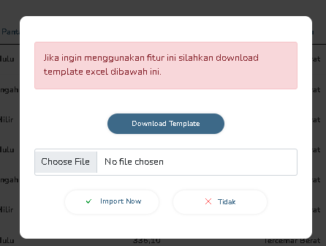
Halaman Import Excel

Slide 20
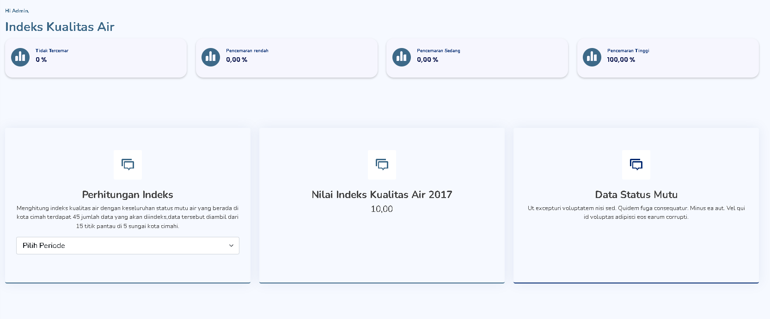
Halaman Index Kualitas Air

Slide 21
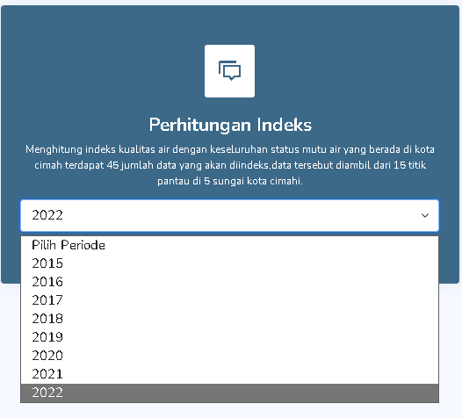
Halaman Pilih Periode

Slide 22
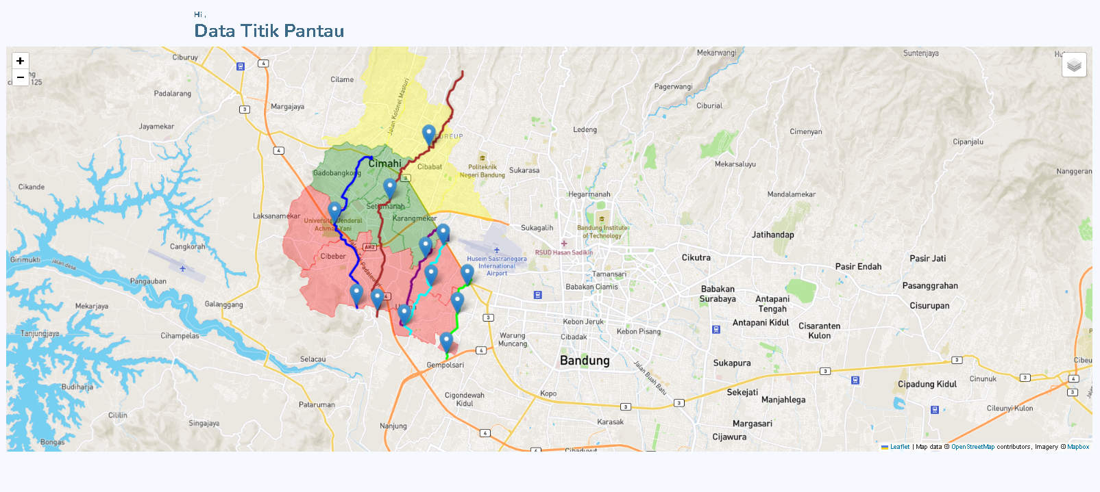
Halaman Infografis Titik Pantau

Slide 23
Analisis Sistem dan kesimpulan
Setelah melakukan perancangan, implementasi, serta pengujian terhadap website DLH kota Cimahi, dapat disimpulkan bahwa website DLH kota Cimahi adalah aplikasi yang bertujuan untuk menyimpan data penelitian dan menganalisis data tersebut dimana peneliti pada dinas lingkungan cimahi dapat memproses data dengan jumlah yang banyak dan sekaligus memprosesnya,aplikasi DLH kota cimahi juga menyajigan analisis data berupa grafik indeks kualitas air tiap tahunnya
kendala yang dialami pada pengerjaan aplikasi ini adalah banyaknya perubahan formula dan kondisi kondisi tertentu untuk menghitung status mutu air.

Slide 24
Terima Kasih

